Slide 1





8조
일단 하시조
Text Game RPG.
팀장 한경식
조원 신설빈
조원 박지윤
조원 김종선
MIRI COMPANY
SIMPLE PRESENTAION

Slide 2




목 차
01
게임 개요
02
게임 흐름
03
조원 역할
04
게임 디자인
05
시연 영상
06
마무리
MIRI COMPANY
INDEX

Slide 3
게임 개요
게임 이름 : Text Game RPG
게임 장르 : 턴제형 RPG
게임 목표 : Text 용사가 되어 드래곤으로부터 세계를 구하자
MIRI COMPANY
01

Slide 4












게임 흐름
1
2
3
4
상점 방문 or 몬스터 전투
몬스터 처치 후 보상 획득
, 2번으로 돌아가기
레벨 10때 보스 몬스터 처치 후 게임 클리어
캐릭터 생성
MIRI COMPANY

Slide 5
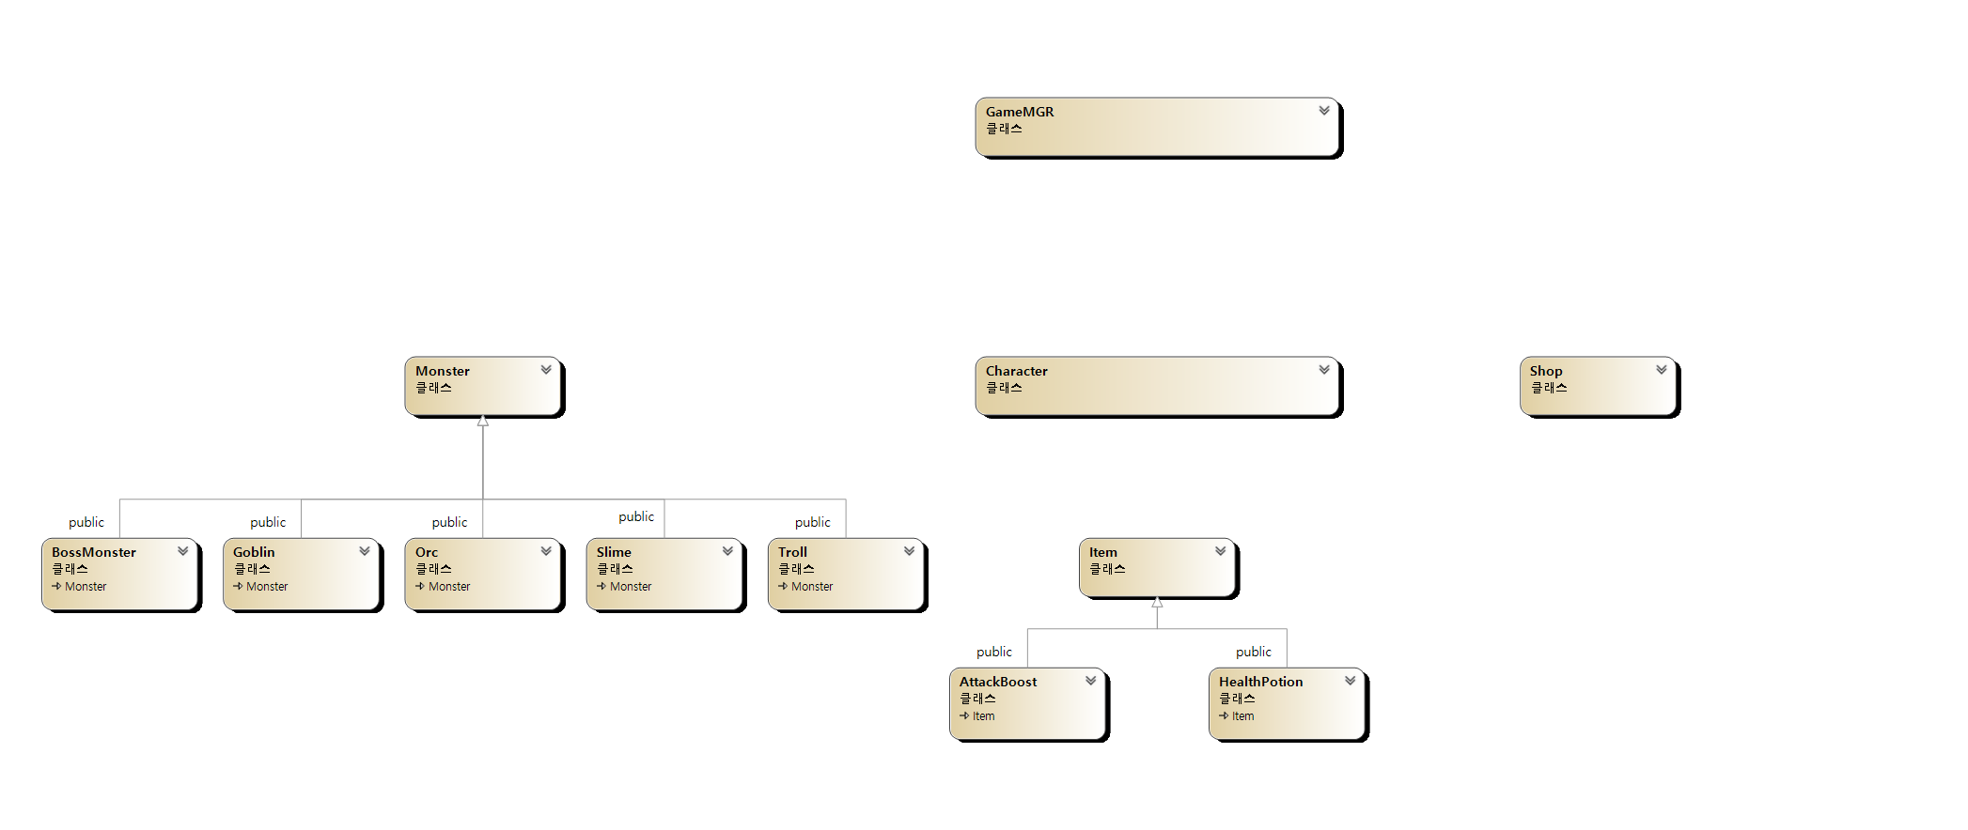

Game Manager
05

Slide 6
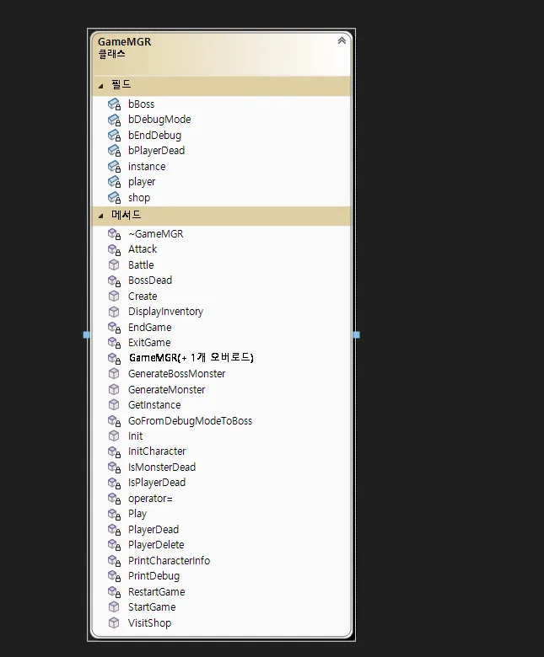
Game Manager
한경식
Game Manager Class는 게임에서 하나만 존재해야 하므로 싱글톤으로 구현됨
GameManager Class는 다른 Class들끼리 직접적으로 값을 주고 받거나 하는 방법은 SOILD 원칙에 위배되므로 이 클래스를 통해 값을 주고 받도록 구현됨
뿐만 아니라 전체적인 UI를 구현하여 상황에 맞는 UI를 사용자에게 제공함
05

Slide 7
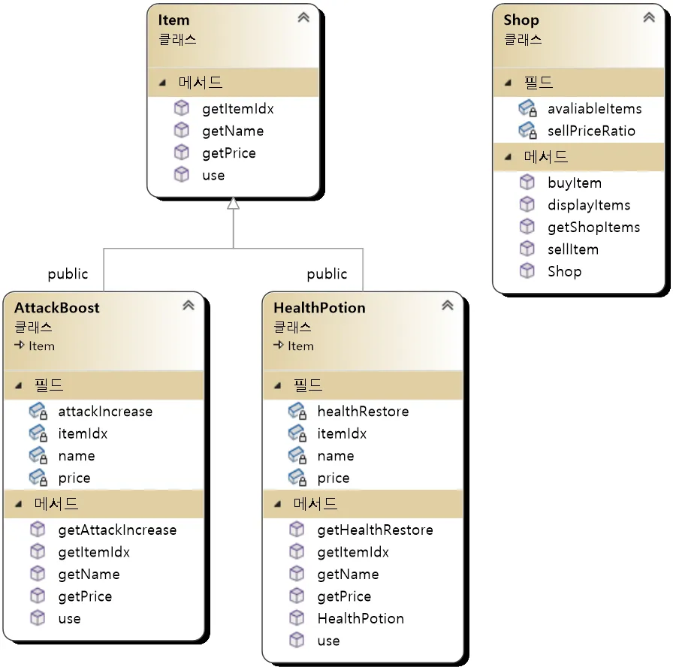
Item 및 Shop
신설빈
상점(Shop) 클래스
구매 가능한 아이템 목록 출력
아이템 구매 및 판매 기능
아이템(Item) 클래스
공격력 증가(AttackIncrease) 아이템 생성
HP 증가(HealthPotion) 아이템 생성
05

Slide 8
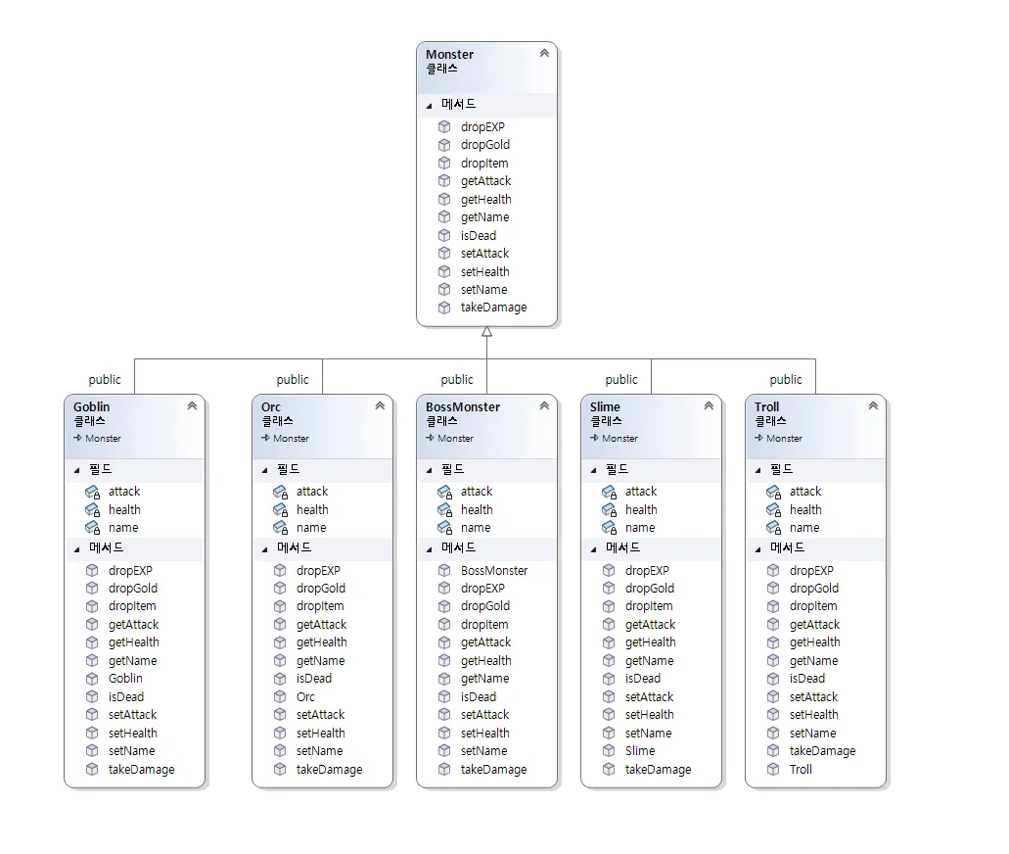
Monster
김종선
몬스터(Monster) 클래스
골드, 경험치, 아이템 등 드롭 아이템 추가
레벨에 따라 스텟이 달라짐. 각각 몬스터마다 랜덤한 가중치가 존재
하위(Golbin, Orc, BossMonster,Slime,Troll) 클래스
팩토리 메서드로 여러 몬스터 하위 클래스 생성
Boss몬스터의 스펙 차별화
05

Slide 9
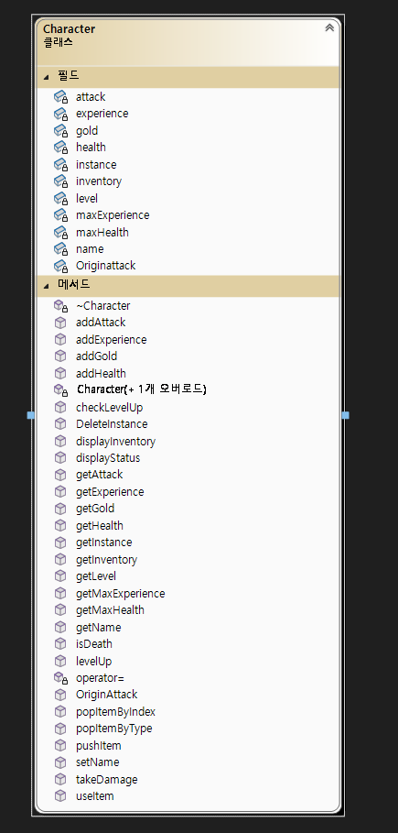
Character
박지윤
ㅁㄴㅇㅁㄴㅇㅁㄴㅇ
05

Slide 10
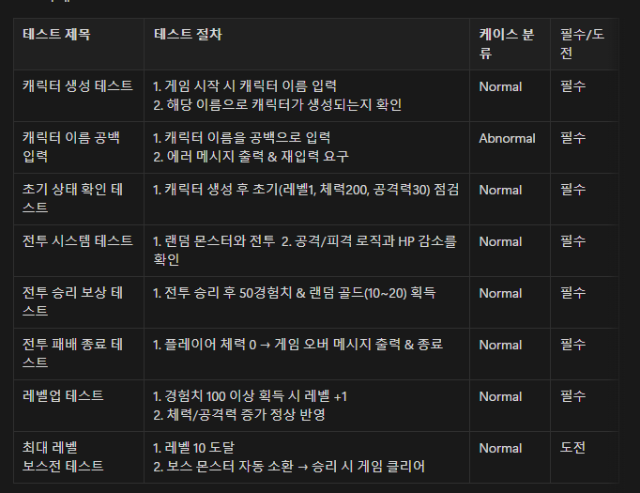
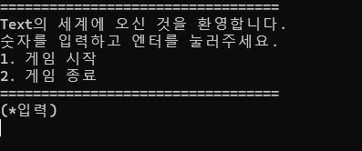
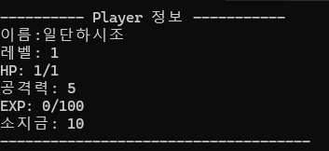
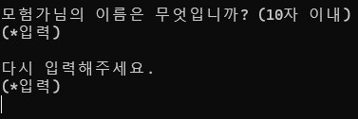
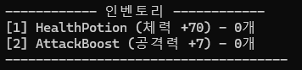
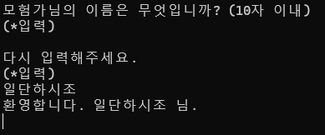
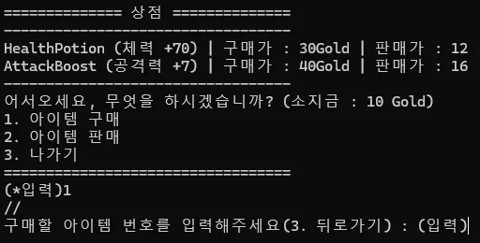

게임 디자인
MIRI COMPANY

Slide 11
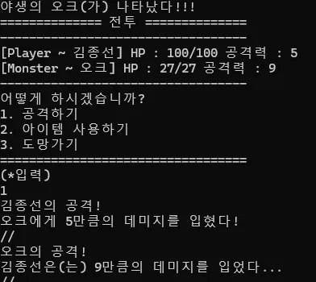
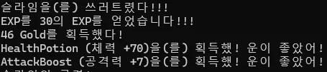
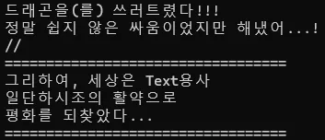
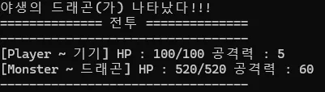
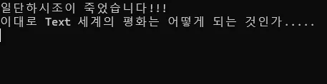
게임 디자인
MIRI COMPANY

Slide 12
시연 영상
박지윤 영상
MIRI COMPANY

Slide 13
마무리 및 Q&A
마무리 내용 및 Q&A
MIRI COMPANY
01

